Slide 1

TRƯỜNG ĐẠI HỌC CÔNG NGHIỆP HÀ NỘI KHOA ĐIỆN
ĐỒ ÁN TỐT NGHIỆP
Đề tài: Xây dựng hệ giám sát, đo lường thông số điện áp và dòng điện cho động cơ không đồng bộ 1 pha
GVHD: PGS.TS: Trịnh Trọng Chưởng
SVTH: Kiều Văn Lộc

Slide 2
Nội dung thuyết trình
Tổng quan về hệ thống
Thiết kế hệ thống
Kết luận và hướng phát triển
Notes:
Nội dung thuyết trình bao gồm 3 phần: Phần thứ nhất là …, phần tứ 2 là… cuối cùng là ……..

Slide 3
Đặt vấn đề: Tại sao cần phải có hệ giám sát, đo lường thông số điện áp và dòng điện cho động cơ không đồng bộ 1 pha?
Notes:
Trước tiên em xin đi vào phần tổng quan đề tài – đặt vấn đề: Tại sao ...
Động cơ ko đồng bộ 1 pha có ứng dụng nhiều trong thực tế, vd …: slide- tiếp

Slide 4
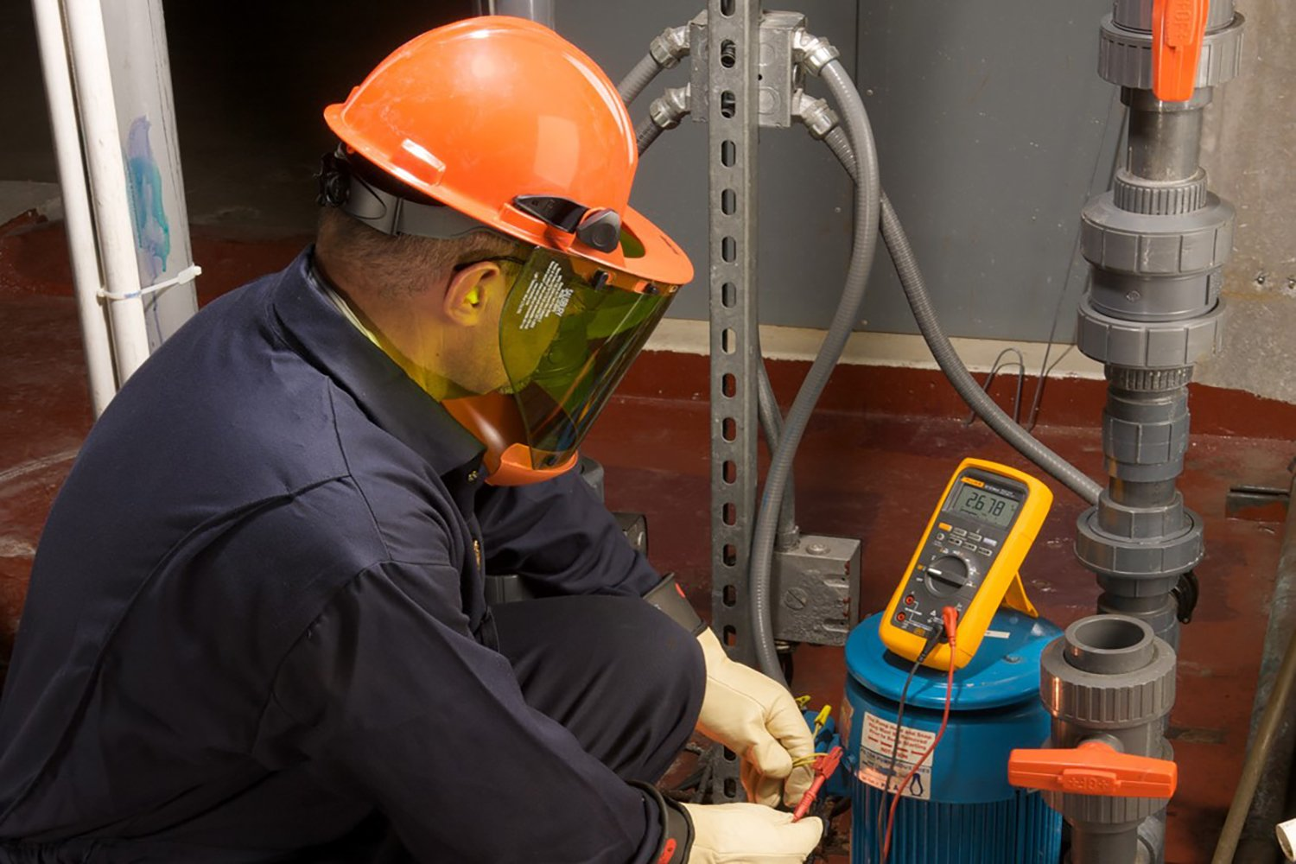
Hệ thống động cơ KĐB 1 pha trong nhà máy cấp nước
Notes:
Ứng dụng trong hệ thống cấp nước
Cần phải đo đạc các thông số dòng áp của động cơ để biết tình trạng của hệ thống

Slide 5
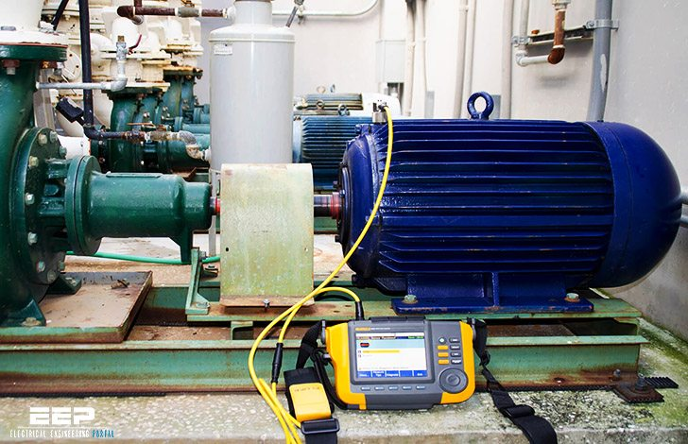
Hệ thống động cơ KĐB 1 pha trong nhà máy cấp khí
Notes:
Ứng dụng trong hệ thống cấp khí
Cần phải đo đạc các thông số dòng áp của động cơ để biết tình trạng của hệ thống

Slide 6
Xây dựng hệ giám sát, đo lường thông số điện áp và dòng điện cho động cơ không đồng bộ 1 pha
Notes:
Vì vậy em quyết định lựa chọn đề tài: Xây dựng hệ giám sát, đo lường thông số điện áp và dòng điện cho động cơ không đồng bộ 1 pha làm đồ án TN

Slide 7
Linh kiện sử dụng trong mạch điều khiển
ESP32 DevKit V1
Cảm biến PZEM – 004T
Màn hình LCD 12864
Động cơ KĐB 1 pha

Slide 8
Sơ đồ khối hệ thống
MQTT Broker
Máy tính
Nguồn
Khối xử lý trung tâm
PZEM-004T
Động cơ
LCD

Slide 9
Sơ đồ nguyên lý

Slide 10
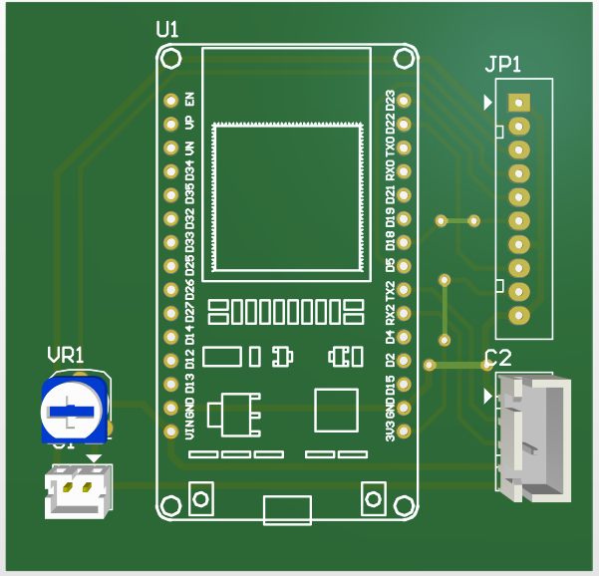
Sơ đồ mạch in
Dạng 2D
Dạng 3D

Slide 11
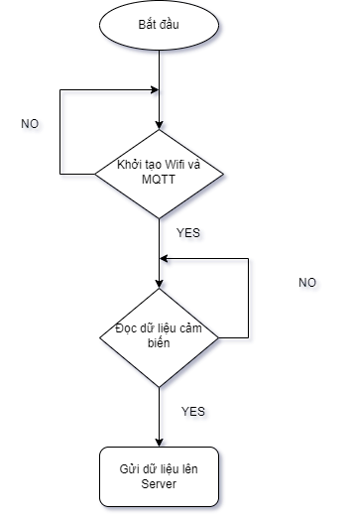
Lưu đồ thuật toán

Slide 12
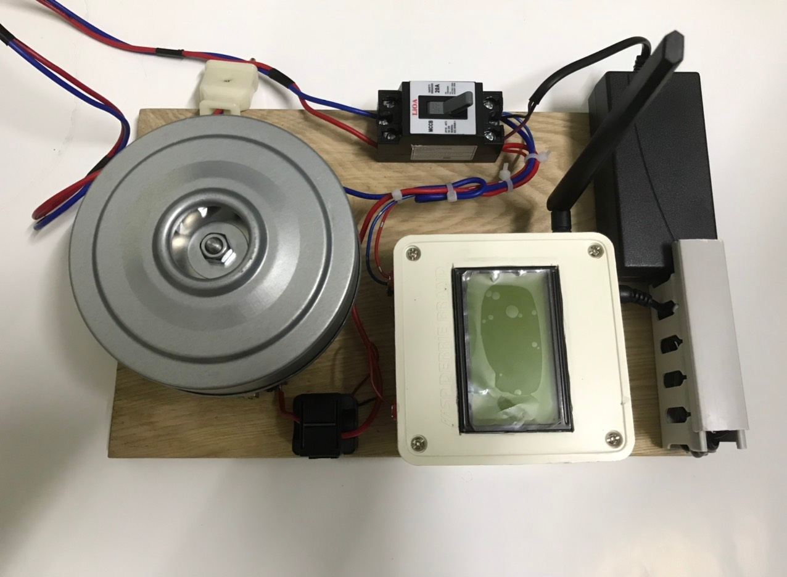
Kết quả đạt được
Mô hình thực tế

Slide 13
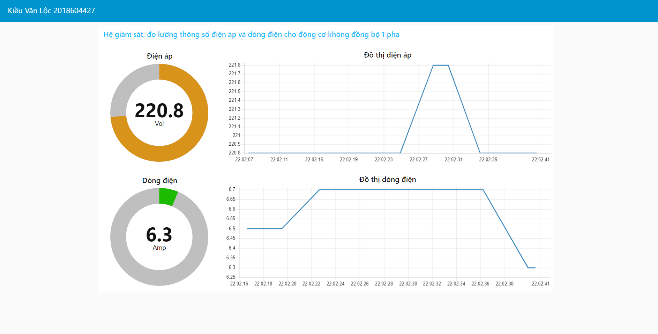
Kết quả đạt được
Phần mềm giám sát

Slide 14

Hướng phát triển đề tài
Tạo giao diện phong phú và đa dạng hơn
Giảm độ trễ khi đo và giám sát
Phát triển đa nền tảng (Android, IOS…)
Điều khiển và giám sát thêm các thiết bị khác

Slide 15

THANKS!
Any questions?

